Slide 1
第3章 存储映像、中断源与硬件最小系统

Slide 2
第3章 存储映像、中断源与硬件最小系统
本章导读：
本章是MCU的基础硬件入门篇，通过对学习本章，掌握MCU存储映像、中断源、引脚图以及引脚表，重点是掌握硬件最小系统的设计方法。
有助于了解KL25/26软硬件系统的大致框架，以便开始KL25/26的软硬件设计。

Slide 3
第3章 存储映像、中断源与硬件最小系统
主要内容：
3.1 恩智浦Kinetis系列微控制器简介
3.2 KL系列MCU简介与体系结构概述
3.3 KL25/26系列存储映像与中断源
3.4 KL25/26的引脚功能
3.5 KL25/26硬件最小系统原理图

Slide 4


3.1 恩智浦Kinetis系列微控制器简介
NXP在2015年与飞思卡尔合并。
Kinetis系列微控制器实际上是飞思卡尔在2010年开始推出的一系列微控制器。
Kinetis系列基于不同的ARM Cortex-M内核陆续推出了K系列、L系列、M系列、W系列、E系列、EA系列以及V系列，这些系列的特点各不相同，适用于不同应用领域。

Slide 5
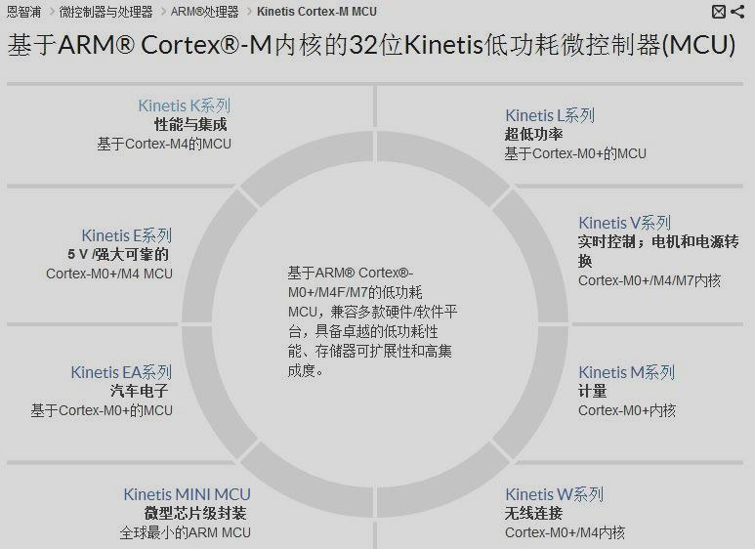
3.1 恩智浦Kinetis系列微控制器简介

Slide 6
3.2 KL系列MCU简介与体系结构概述
3.2.1 KL系列MCU简介
Kinetis L系列MCU面向家用电器、便携式医疗系统、智能电表、照明、电源、电机控制及工业控制系统等，对稳定性、功耗、成本和易用性等方面有较严格要求的市场。
KL系列的每一个具体MCU型号标识都含有质量状态、系列号、内核类型、内部Flash大小、温度范围、封装类型、CPU最高频率、包装类型等信息。
表3-1 KL系列芯片命令字段说明
字段 | 说明 | 取值
Q | 质量状态 | M=正式发布芯片；P=工程测试芯片
KL## | Kinetis系列号 | KL26
A | 内核属性 | Z=Cortex-M0+
FFF | 程序Flash大小 | 32 = 32 KB；64 = 64 KB；128 = 128 KB；256 = 256 KB；
R | 硅材料版本 | （空）=主要使用的版本；A=主要使用版本的更新
T | 运行温度范围 | V =–40℃~ 105℃
PP | 封装类型 | FM = 32 QFN (5 mm x 5 mm)；FT = 48 QFN (7 mm x 7 mm)； LH = 64 LQFP (10 mm x 10 mm)；LK = 80 LQFP (12 mm x 12 mm)
CC | CPU最高频率 | 4 = 48 MHz
N | 包装类型 | R=卷包装；（空）=盒包装

Slide 7
3.2 KL系列MCU简介与体系结构概述
3.2.1 KL系列MCU简介
例如芯片命名为MKL25Z128VLK4，对应的Z代表内核是Cortex-M0+，128代表Flash大小是128KB。到目前为止，该系列共有12个具体芯片型号，它们之间有许多共同特点，但在Flash容量、RAM容量、I/O引脚数及封装形式等方面有差异。以便供选型使用。
表3-4 KL25/26子系列MCU简明资源
引脚数 | 封装 | Flash | SRAM | KL25型号 | KL26型号
32 | QFN | 32 KB | 4 KB | MKL25Z32VFM4(R) | MKL26Z32VFM4(R)
 |  | 64 KB | 8 KB | MKL25Z64VFM4(R) | MKL26Z64VFM4(R)
 |  | 128 KB | 16 KB | MKL25Z128VFM4(R) | MKL26Z128VFM4(R)
48 | QFN | 32 KB | 4 KB | MKL25Z32VFT4(R) | MKL26Z32VFT4(R)
 |  | 64 KB | 8 KB | MKL25Z64VFT4(R) | MKL26Z64VFT4(R)
 |  | 128 KB | 16 KB | MKL25Z128VFT4(R) | MKL26Z128VFT4(R)
64 | LQFP | 32 KB | 4 KB | MKL25Z32VLH4(R) | MKL26Z32VLH4(R)
 |  | 64 KB | 8 KB | MKL25Z64VLH4(R) | MKL26Z64VLH4(R)
 |  | 128 KB | 16 KB | MKL25Z128VLH4(R) | MKL26Z128VLH4(R)
80 | LQFP | 32 KB | 4 KB | MKL25Z32VLK4(R) | MKL26Z32VLK4(R)
 |  | 64 KB | 8 KB | MKL25Z64VLK4(R) | MKL26Z64VLK4(R)
 |  | 128 KB | 16 KB | MKL25Z128VLK4(R) | MKL26Z128VLK4(R)

Slide 8
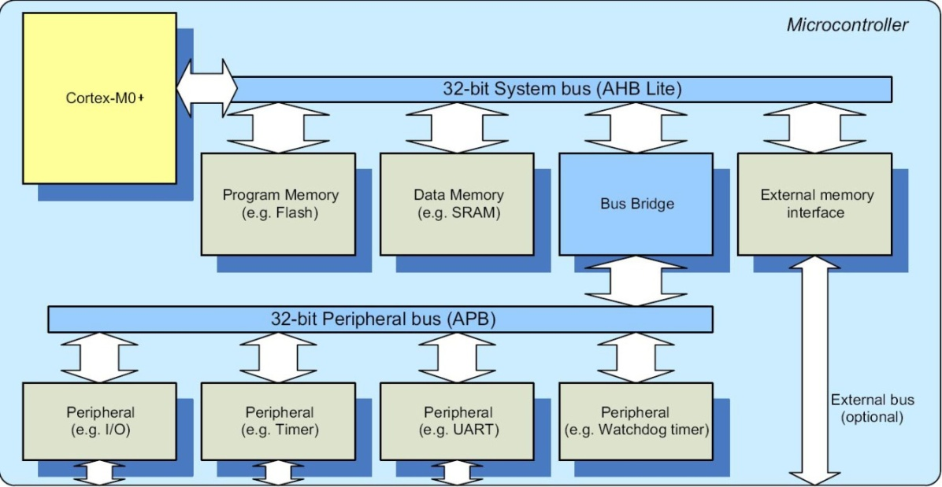
3.2 KL系列MCU简介与体系结构概述
3.2.2 KL系列MCU体系结构概述
KL系列MCU是以AMBA总线规范为架构的片上系统SOC（System on chip），如下图所示。
AMBA架构包含高性能系统总线AHB和高级外设总线APB。高性能系统总线AHB是负责连接ARM内核、DMA控制器、片内存储器或其他需要高带宽的模块。而高级外设总线APB则是用来连接系统的外围慢速模块，它的协议规则相对于系统总线AHB来说较为简单，它与系统总线AHB之间则通过总线桥相连，来达到减少系统总线的负载的目的。

Slide 9
3.2 KL系列MCU简介与体系结构概述
思考题
1、Kinetis L系列微控制器的特点。（内含温度传感器、16位A/D 转换器与12 位D/A转换器，内部Flash在线编程，超低功耗（内核可达 nA级别的超低功耗），可通过编程使得部分引脚具有 18mA 的驱动能力（一般为 5mA 驱动能力），宽电压范围：1.71V~ 3.6V，运行温度范围：-40℃～105℃，可支持轻量级 MQX实时操作系统，内核中统一的Systick。）
2、 Kinetis L系列MCU的型号标识中的主要参数的含义。
3、说明RAM、Flash、ROM的作用，以及堆栈空间、全局变量、常量、程序分别存储在何处？
我觉得这个小节没有必要设计提问，因为这些也不需要记住的，也不存在原理的理解，唯一需要的就是总线架构需要理解。具体请王老师考虑

Slide 10
3.3 KL25/26系列存储映像与中断源
3.3.1 KL25/26系列存储映像
存储映像（Memory Mapping）即存储空间如何被使用。如：M0+寻址的4GB地址空间是0x0000_0000到0xFFFF_FFFF的范围对应的实际的物理介质如下。
表3-5 KL25/26存储映像空间分配
32位地址范围 | 目的从机 | 说明
0x0000_0000~0x07FF_FFFF | 可编程Flash和只读数据 | 128KB (0x0000_0000~0x0001 FFFF)
0x0800_0000~0x1FFF_EFFF | 保留 | -
0x1FFF_F000~0x1FFF_FFFF | SRAM_L: Lower SRAM | 16KB RAM区
0x2000_0000~0x2000_2FFF | SRAM_U: Upper SRAM
0x2000_3000~0x3FFF_FFFF | 保留 | -
0x4000_0000~0x4007_FFFF | AIPS 外围设备 | 串口、定时器、模块配置等
0x4008_0000~0x400F_EFFF | 保留 | -
0x400F_F000~0x400F_FFFF | 通用输入/输出（GPIO） | GPIO模块
0x4010_0000~0x43FF_FFFF | 保留 | -
0x4400_0000~0x5FFF_FFFF | BME访问外设槽0-127 | 只能对特定的区域位操作
0x6000_0000~0xDFFF_FFFF | 保留 | -
0xE000_0000~0xE00F_FFFF | 私有外设 | 系统时钟、中断控制器、调试接口
0xE010_0000~0xEFFF_FFFF | 保留 | ~
0xF000_0000~0xF000_0FFF | MTB(微型跟踪缓存)寄存器 | -
0xF000_1000~0xF000_1FFF | MTB数据查看和跟踪寄存器 | -
0xF000_2000~0xF000_2FFF | ROM表 | 存放存储映射信息
0xF000_3000~0xF000_3FFF | 杂项控制模块 | -
0xF000_4000~0xF7FF_FFFF | 保留 | -
0xF800_0000~0xFFFF_FFFF | IOPORT：GPIO(单周期访问) | 可被内核直接访问

Slide 11
3.3 KL25/26系列存储映像与中断源
3.3.1 KL25/26系列存储映像
表3-5（书P63）中：对于KL25/26系列的存储映像，片内Flash大小是128KB，地址范围是0x0000_0000到 0x0001_FFFF，用来存放中断向量、程序代码、常数等；
片内RAM大小为16KB，地址范围是0x1FFF_F000到0x2000_2FFF，用来存储全局变量、临时变量等，片内RAM在物理上又被划分为4K的SRAM_L和12K的SRAM_U两个部分，主要是因为SRAM_U区可用于位操作。
表3-5 KL25/26存储映像空间分配
32位地址范围 | 目的从机 | 说明
0x0000_0000~0x07FF_FFFF | 可编程Flash和只读数据 | 128KB (0x0000_0000~0x0001 FFFF)
0x0800_0000~0x1FFF_EFFF | 保留 | -
0x1FFF_F000~0x1FFF_FFFF | SRAM_L: Lower SRAM | 16KB RAM区
0x2000_0000~0x2000_2FFF | SRAM_U: Upper SRAM

Slide 12
3.3 KL25/26系列存储映像与中断源
3.3.2 KL25/26中断源
中断，指MCU在正常运行程序时，由于MCU内核异常或者MCU各模块发出请求事件，引起MCU停止正在运行的程序，而转去处理异常或请求事件的程序（称为中断服务例程）。
这些引起MCU中断的事件就称为中断源。
KL25/26的中断源分为两类，一类是内核中断，另一类是非内核中断。
内核中断主要是异常中断，也就是说，当出现错误的时候，这些中断一定会产生。
非内核中断是指MCU各个模块被中断源引起的中断，又称为可屏蔽中断，这类中断可以通过编程控制，以开启或关闭该中断。
MCU执行完中断服务程序后，会回到刚才正在执行的程序，从停止的位置继续执行后续的指令。

Slide 13
3.3 KL25/26系列存储映像与中断源
3.3.2 KL25/26中断源
见书P65表3-6
表3-6 KL25/26的中断源
中断类型 | 中断向量号 | IRQ中断号 | IPR寄存器号 | 中断源 | 中断源说明
内核 中断 | 0～3 |  |  | ARM内核
 | 4～10 |  |  | 预留
 | 11 |  |  | ARM内核
 | 12～13 |  |  | 预留
 | 14～15 |  |  | ARM内核
非 内 核 中 断 | 16～19 | 0～3 | 0 | DMA | DMA通道0～3传输完成或错误
 | 20 | 4 | 1 | 预留
 | 21 | 5 | 1 | FTFA | 命令完成或者读冲突
 | 22 | 6 | 1 | PMC | 低电压检测和警告中断
 | 23 | 7 | 1 | LLWU | 低漏唤醒
 | 24～25 | 8～9 | 2 | I2C0～1 | I2C0～1中断
 | 26～27 | 10～11 | 2 | SPI0～1 | SPI0～1中断
 | 28～30 | 12～14 | 3 | UART0～2 | UART0～2状态和错误中断
 | 31 | 15 | 3 | ADC0 | ADC转换完成中断
 | 32 | 16 | 4 | ACMP0 | ACMP中断
 | 33～35 | 17～19 | 4 | TPM0～2 | TPM0～2中断
 | 36 | 20 | 5 | RTC | RTC定时报警中断
 | 37 | 21 | 5 | RTC | RTC秒中断
 | 38 | 22 | 5 | PIT | PIT中断
 | 39 | 23 | 5 | I2S0 | KL25中无I2S模块
 | 40 | 24 | 6 | USBOTG
 | 41 | 25 | 6 | DAC0
 | 42 | 26 | 6 | TSI0
 | 43 | 27 | 6 | MCG
 | 44 | 28 | 7 | LPTMR0
 | 45 | 29 | 7 | 预留
 | 46 | 30 | 7 | 端口控制模块 | 端口A引脚检测
 | 47 | 31 | 7 | 端口控制模块 | 端口C，D引脚检测

Slide 14
3.3 KL25/26系列存储映像与中断源
3.3.2 KL25/26中断源
中断向量号是每一个中断源的固定编号，由芯片设计生产时决定的，编程时不能更改，它代表了中断服务程序入口地址在中断向量表的位置。
IRQ中断号是非内核中断源的编号，每一个编号代表一个非内核中断源。KL25/26最多支持48个中断源。
表3-6 KL25/26的中断源
中断类型 | 中断向量号 | IRQ中断号 | IPR寄存器号 | 中断源 | 中断源说明
内核 中断 | 0～3 |  |  | ARM内核
 | 4～10 |  |  | 预留
 | 11 |  |  | ARM内核
 | 12～13 |  |  | 预留
 | 14～15 |  |  | ARM内核
非内核 中断 | 16～19 | 0～3 | 0 | DMA | DMA通道0～3传输完成或错误

Slide 15
3.3 KL25/26系列存储映像与中断源
课堂即问即答：
（1）存储映像（Memory Mapping）
（2）中断
（3）中断服务程序
（4）中断源
（5）内核中断
（6）非内核中断
（7）中断向量序号
（8）中断请求（Interrupt Request）号
（9）中断的优先级

Slide 16
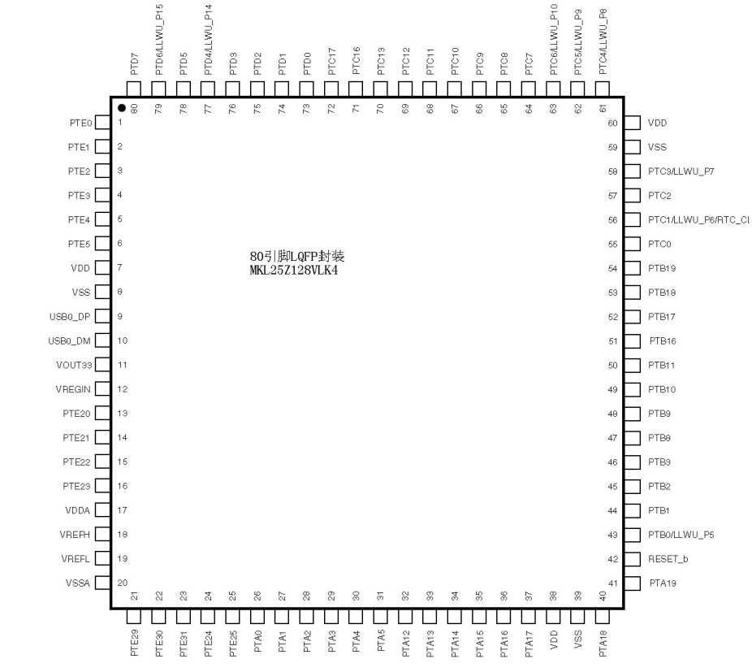
3.4 KL25/26的引脚功能
80引脚LQFP封装的MKL25Z128VLK4芯片
每个引脚都可能有多个复用功能，有的引脚有两个复用功能，有的有四个复用功能，实际嵌入式产品的硬件系统设计时必须注意只能使用其中的一个功能。

Slide 17
3.4 KL25/26的引脚功能
3.4.1 硬件最小系统引脚
一个芯片的硬件最小系统是指可以使内部程序运行所必须的最低规模的外围电路，也可以包括写入器接口电路。硬件最小系统引脚是我们必须为芯片提供服务的引脚，包括电源、晶振、复位、SWD接口。
表3-7 KL25/26硬件最小系统引脚表
分类 | 引脚名 | 引脚号 |  | 功能描述
 |  | KL25 | KL26
电 源 输 入 | VDD | 7、38、60 | 3、30、48 | 电源，典型值：3.3V
 | VSS | 8、39、59 | 4、31、47 | 地，典型值：0V
 | VDDA，VSSA | 17、20 | 13、16 | AD模块的输入电源，典型值：（3.3V、0V）
 | VREFH，VREFL | 18、19 | 14、15 | AD模块的参考电压，典型值：（3.3V、0V）
 | VREGIN | 12 | 8 | USB模块的参考电压，典型值：5V
 | VOUT33 | 11 | 7 | USB模块电源稳压器输出的电压，典型值：3.3V
复 位 | RESET | 42 | 34 | 双向引脚。有内部上拉电阻。作为输入，拉低可使芯片复位。
晶振 | EXTAL，XTAL | 40、41 | 32、33 | 分别为无源晶振输入、输出引脚
SWD 接口 | SWD_CLK | 26 | 22 | SWD时钟信号线
 | SWD_DIO | 29 | 25 | SWD数据信号线
引脚个数统计 |  |  |  | 硬件最小系统引脚均为17个

Slide 18
3.4 KL25/26的引脚功能
3.4.2 对外提供服务的引脚
除了需要我们为芯片服务的引脚（最小硬件系统引脚）之外，芯片的其他引脚为我们提供服务，称之为I/O端口资源类引脚。
表3-8 KL25/26 对外提供I/O端口资源类引脚表
 | KL25 |  | KL26
端口名 | 引脚数（63） | 引脚名 | 引脚数（49） | 引脚名
A | 10 | PTA[1~2、4~5]，PTA[12~17] | 8 | PTA[0~5]，PTA12，PTA13
B | 12 | PTB[0~3]，PTB[8~11]，PTB[16~19] | 8 | PTB[0~3]，PTB[16~19]
C | 16 | PTC[0~13]，PTC[16~17] | 12 | PTC[0~11]
D | 8 | PTD[0~7] | 8 | PTD[0~7]
E | 15 | PTE[0~5]，PTE[20~25]，PTE[29~31] | 11 | PTE[0~1]，PTE[20~25]，PTE[29~31]
其他 | 2 | USB0_DM，USB0_DP | 2 | USB0_DM，USB0_DP

Slide 19
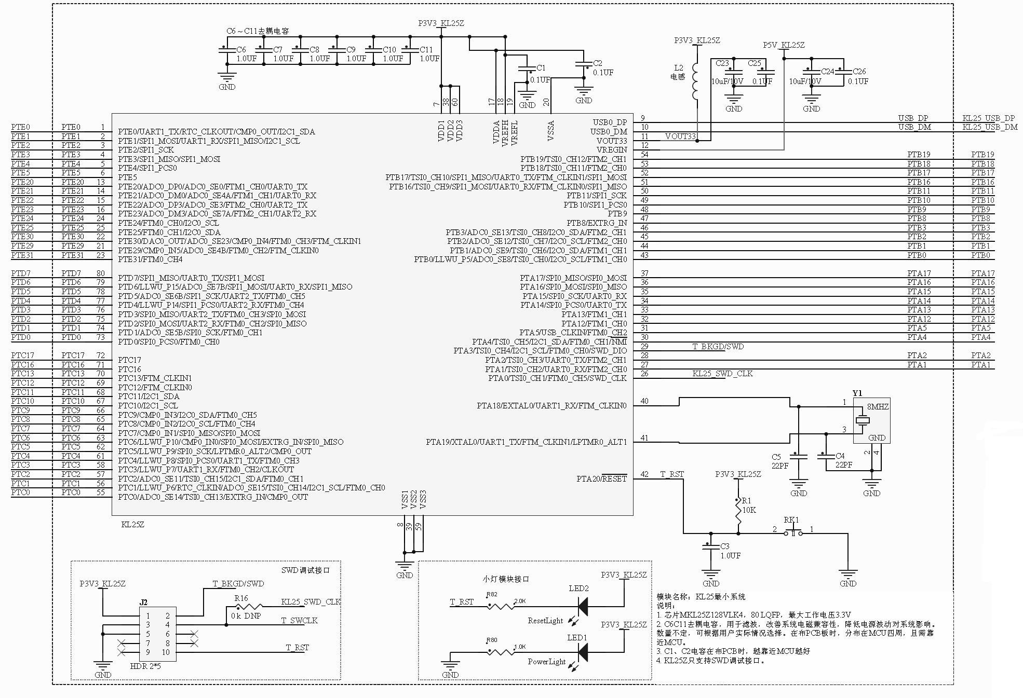
3.5 KL25/26硬件最小系统原理图

Slide 20
3.5 KL25/26硬件最小系统原理图
硬件最小系统，可从五个部分来理解
第一，首先需要为芯片提供电源，直流3.3V，所有的电源引出脚与地之间应在靠近芯片的地方接滤波电容（去耦电容），因为电容有通交流阻直流的特性，因此用来抑制高频噪声，使供电更加稳定；
第二，需要给芯片提供晶振，芯片工作需要一个由晶振提供的时钟信号；
第三，复位引脚要加上拉电阻，平时电平拉高，需要复位时与地导通使电平拉低，让芯片复位，从而使芯片复位；
第四，是SWD写入器接口，为了将程序写入芯片，需要写入器接口引脚；
第五，其他引脚引出虚线框在之外，就为我们提供服务了。

Slide 21
3.5 KL25/26硬件最小系统原理图
课堂即问即答：
（1）硬件最小系统
（2）复位和复位电路
（3）热复位和冷复位
（4）晶振电路
（5）SWD接口电路
（6）引脚复用
（7）上拉、下拉
（8）滤波

Slide 22
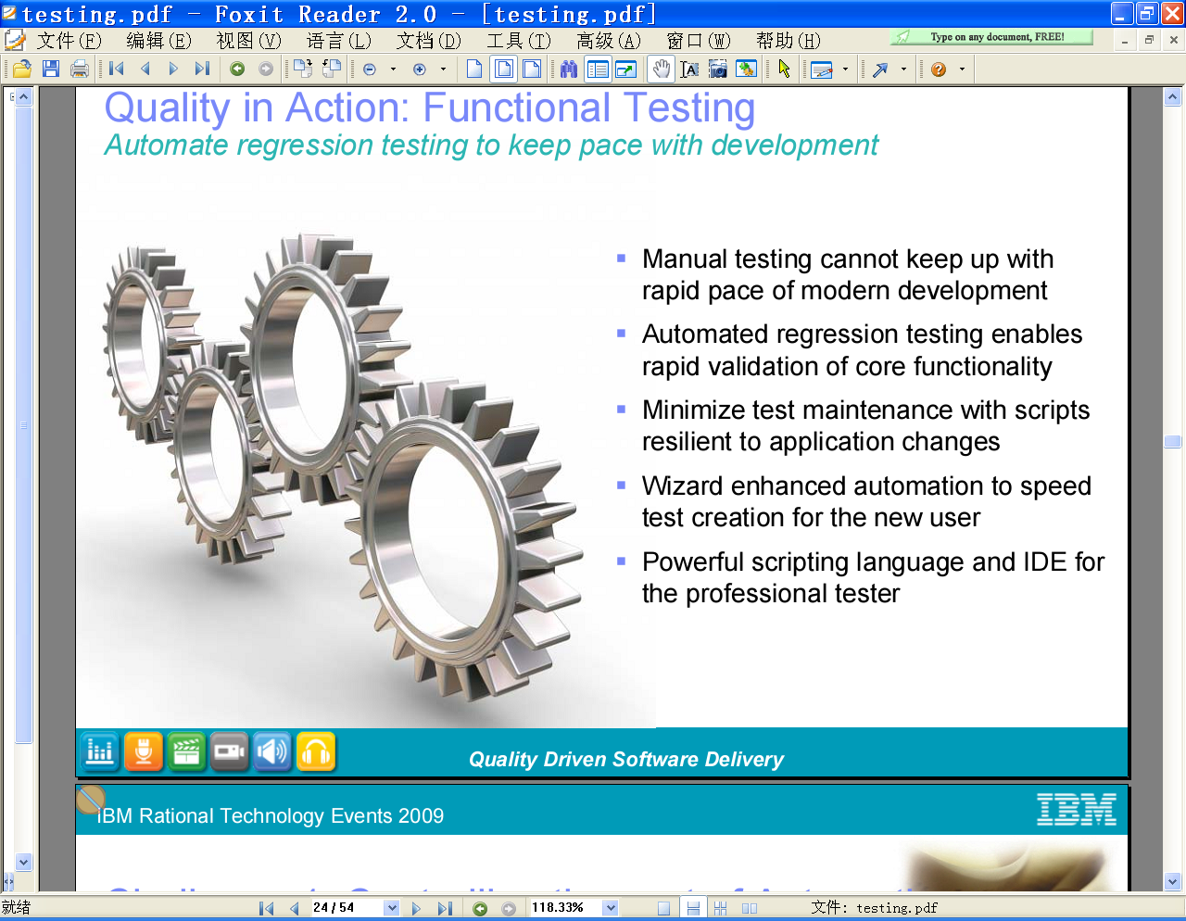
结 束 语
本章主要给出Kinetis全系列微控制器产品分类及应用领域；KL系列MCU的型号标识、基本特点及体系结构概述；KL25/26系列芯片的存储映像及中断源，存储映像主要包括Flash区、片内RAM区，以便于配置链接文件；以及硬件最小系统引脚及对外提供服务的引脚两类，并给出其各自的功能介绍；最后给出了KL25/26硬件最小系统的原理图及简明分析。完成了MCU的基础硬件入门。

